Slide 1



昂美汽车技术服务(上海)有限公司
MATTRIO Automotive Technology & Service（Shanghai） Co., Ltd.
www.mattrio.com

Slide 2

公司简介
昂美数据是一家专业提供汽车后市场数据服务的服务型公司，其主要业务是为各类零配件制造商及配件流通企业提供汽车后市场咨询、数据定制、和电子目录等一系列服务。
昂美数据只为汽车售后市场提供专业的数据和咨询服务。精准的售后品牌商数据超过70万条，通过售后关联的主机厂OE 数据超过120万条，
海量的售后产品技术信息。我们在售后国际品牌从业经验超过10年，专业的产品经理团队提供专业售后数据解决方案。
我们提供数据加工、竞争对手分析、（OE/IAM)市场价格分析、（OE/IAM) 产品覆盖率分析、产品开发预测/进度、产品线分布分析、产品更换频率分析、保有量分析/上牌量分析、平均车龄分析、未来市场容量分析/预测等服务项目，已与40多家国内外零配件巨头合作数据服务，如辉门，日立，米其林，环球，并统一及时提供零配件数据发布。已有110家零配件工厂数据实时发布，为零配件工厂提供数据查询，纠错，信息发布为流通领域提供免费查询零配件数据专业工具。
昂美汽车数据旨在为工厂，维修业，保险，资本投资等提供数据支持及系统的建模与布局规划，提供数据参考及合理化建议。助力汽车后市场，打破信息壁垒，加快数据流通，共建透明化市场。
昂美汽车数据愿与您一起共建优质的汽车后市场，为您的成功我们全力以赴！

Slide 3
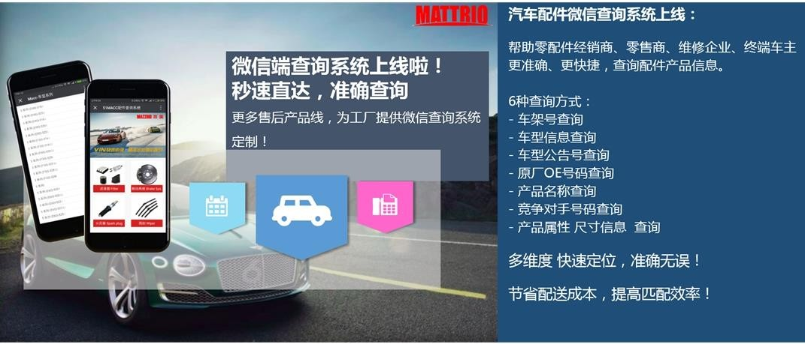
微信端电子目录

Slide 4

传统目录
传统纸质产品目录：
➢ 产品内容更新受限，上新慢，纠错慢
➢ 翻阅查找速度慢，降低工作效率
➢ 保存、携带不方便，耗时耗力耗成本
➢ 查找形式单一，准确率偏低
✓ 为什么不换一种简单的方式去提
高效率？！

Slide 5

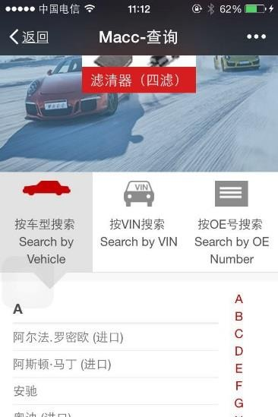

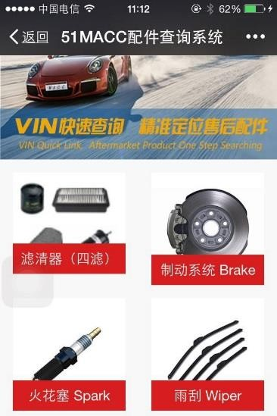
电子目录实现功能：
功能
1：流通商与工厂共享唯一的，统一的车型库，标准的车型库让双方使用“共同语言”交流
2：车型库对应原厂编号，提升数据准确性
3：车型库对应大型品牌商号码信息，深入了解市场动态和信息
4：帮助经销商降低人员成本，提高工作效率
5: 渠道下沉，直接对接零配件服务商和维修企业
6：增加经销商的客户站粘性
7：易于导入和渗透竞争对手渠道
8：更快捷的产品信息发布
9: 行业标杆—国内标准化数据查询网站

Slide 6

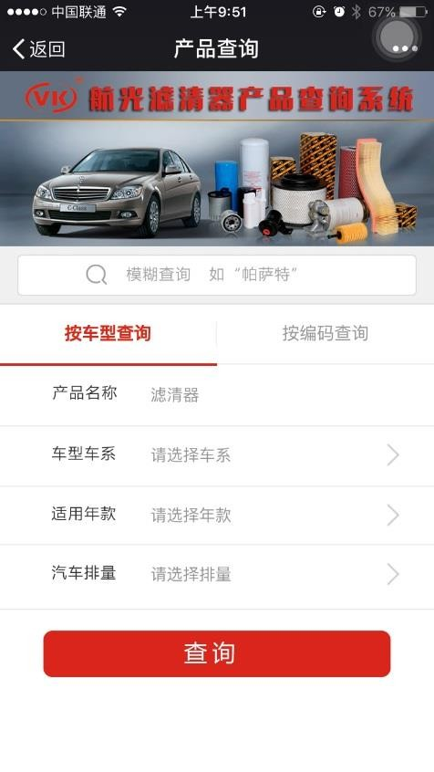

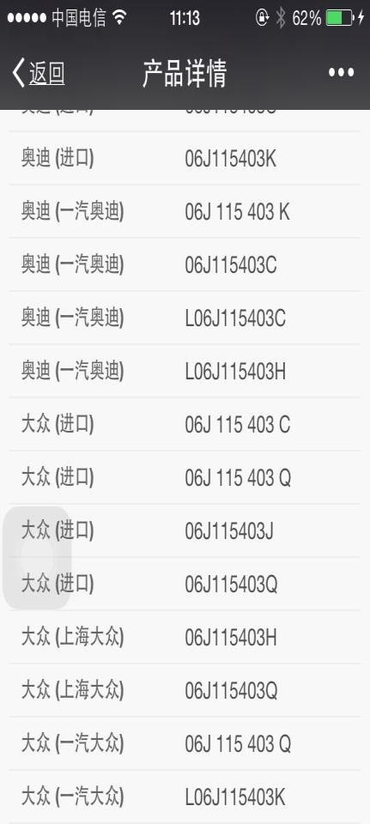
电子目录优势
➢ 产品内容更新速度快，上
新快，纠错快
• 移动端数据库，在新产品推出及错 误更改可快速修改后台数据库，实 时推送产品更新情况，数据维护成 本降低。

Slide 7

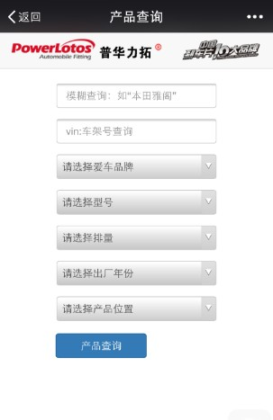


电子目录优势
➢ 翻阅查找速度快，查找形式多样，
准确定位产品，提高工作效率
• 快速精准查找产品，支持多种产品 查询方式，多向定位产品，提高准 确率，提高查找速度。

Slide 8



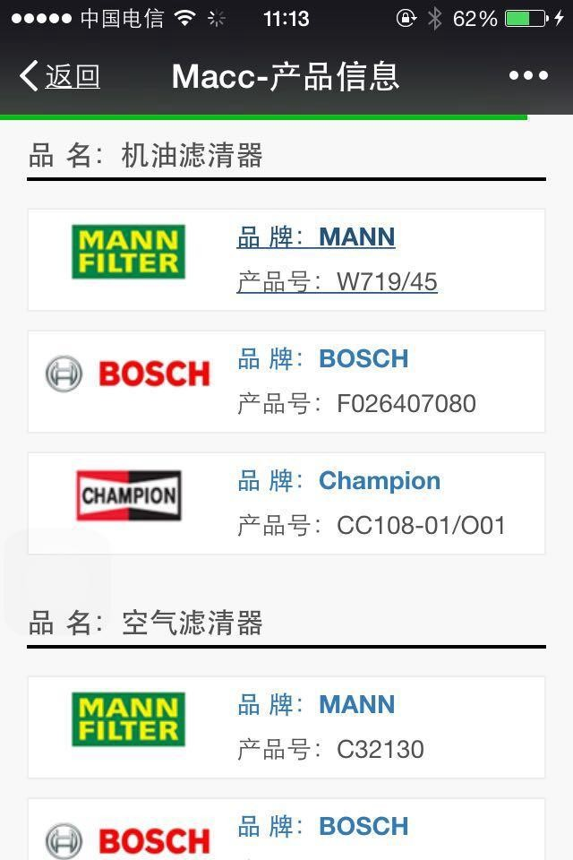
电子目录优势
➢ 保存、携带方便，随时随地各终 端快速查找
• 专属H5页面制作，各种终端设备自 适应，可链接到微信公众号的菜单 里，产品数据一手掌握。

Slide 9



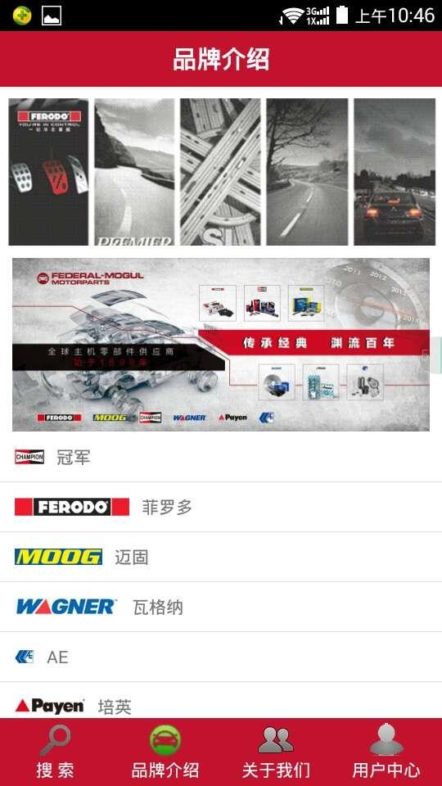

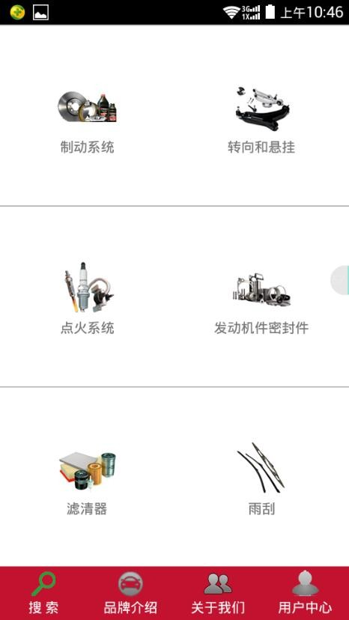
涵盖内容
电子目录涵盖内容：
• 车型库及车型保有量信息
• 客户所有产品线产品信息
• 产品图片导入
• 竞争对手信息导入
• OE号码信息导入
• 不同产品技术参数设定
• 产品更换频率导入
• 客户权限设置（仅网站端口设定，非APP）

Slide 10
MACC平台
1.产品说明
2.产品使用
2.1 MACC售后配件查询系统
2.1.1 车型查询
VIN查询
MI-key查询
2.1.4 OE号码查询
2.1.5 售后品牌查询
2.2 VIN车型定型
2.3 维修保养信息查询
2.3 昂美官网
3.产品优势
MACC 2.0产品说明
使用手册
目 录
www.51macc.com

Slide 11
品鉴网址www.51macc.com
1. 产品说明
MACC 2.0 查询系统支持多PC浏览器（暂不建议使用IE浏览器）及手机微信端查询，是国
内首款在线免费售后查询系统，涉及汽车VIN查询、零部件OE号码查询、保养件、全车件、 保养周期等查询功能。
手机微信端查询同步上线，更支持保有量查询、上牌量查询(微信关注“mattrio”体验)。
本产品昂美数据公司享有独立知识产权。
欢迎您使用查询。

Slide 12
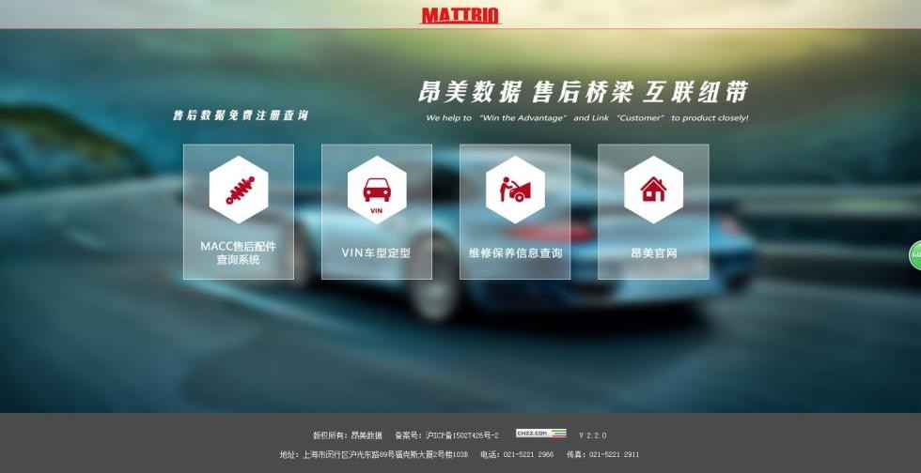
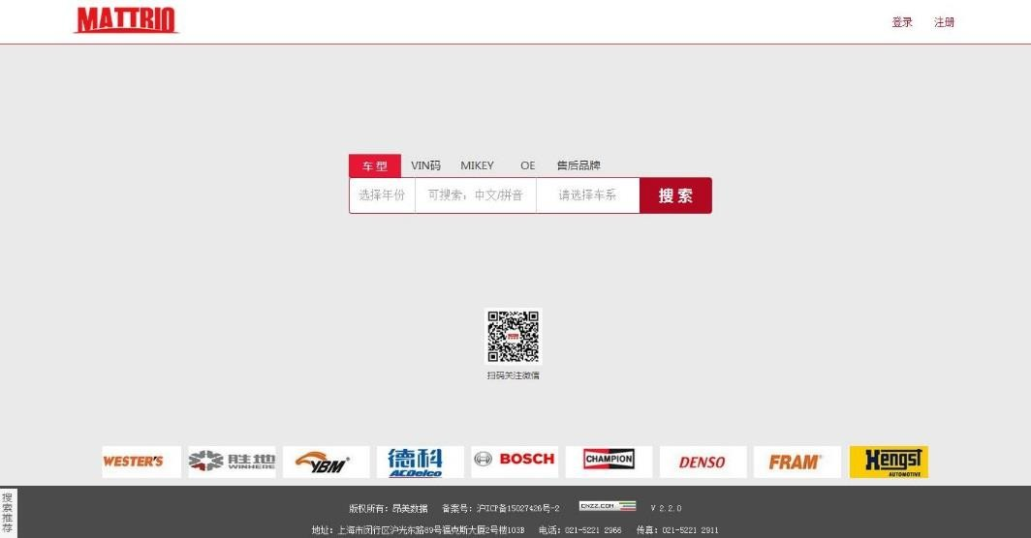
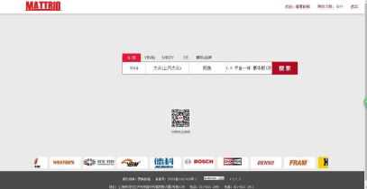
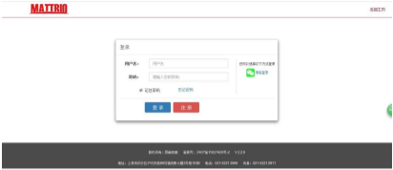
品鉴网址www.51macc.com
2. 产品使用
1. 登录“www.51macc.com”
2. 点击注册
3.
可 使 用 微 信 登 录

Slide 13
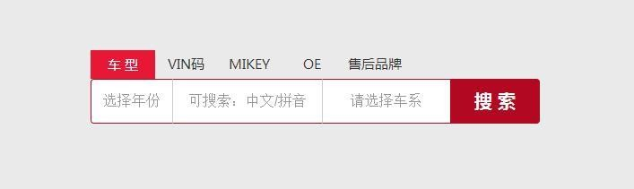
品鉴网址www.51macc.com
• 车型查询：选择所需查询车型信息
• VIN码查询：输入车架号进行零部件查询
• MIKEY：输入MI-key车型库编码进行唯一 车型查询
• OE：输入零部件OE号码进行查询
• 售后品牌：输入您要查询的售后品牌号 码进行查询
先行业之思 后市场之道 Considerable Thought, Aftermarket Knowhow.

Slide 14
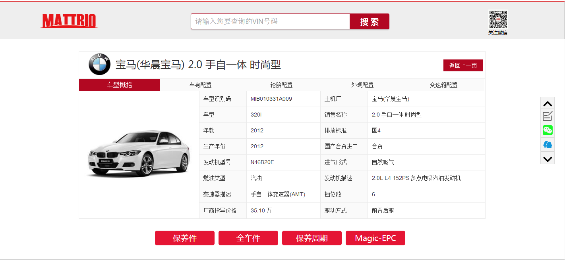
品鉴网址www.51macc.com
2.1 售后配件查询系统
• 可查看车身基本配置
• 可点击进行“保养 件”“全车件”“保养 周期”查询
先行业之思 后市场之道 Considerable Thought, Aftermarket Knowhow.

Slide 15

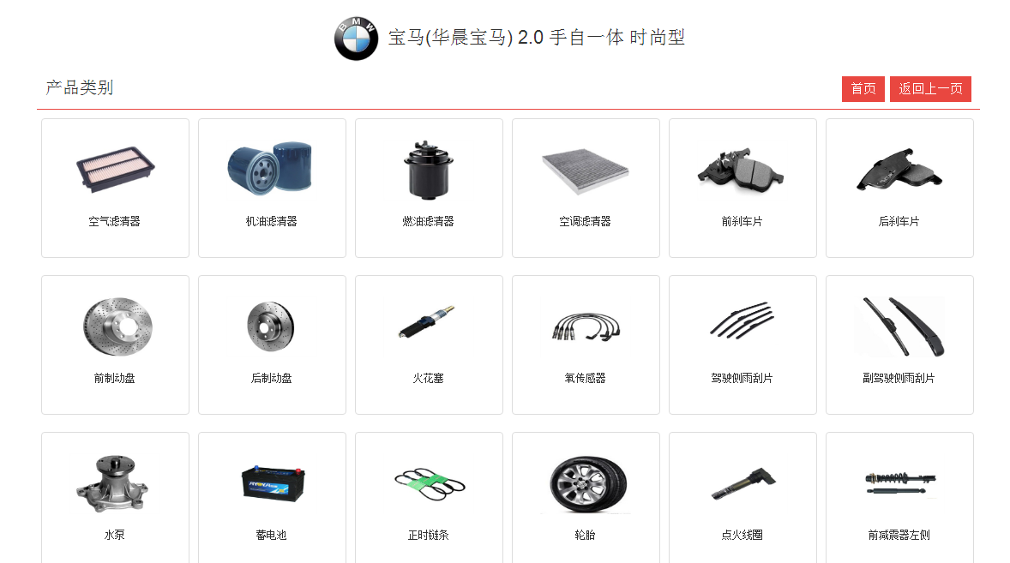
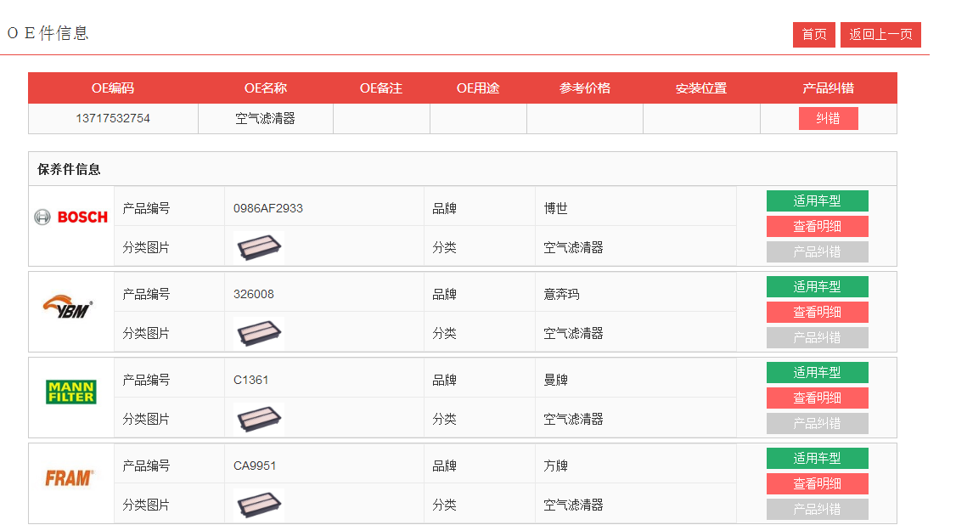
品鉴网址www.51macc.com
保养件查询
• 点击“保养件”查询
• 可看到相关保养件小图 标信息
• 点击所需查询保养件小图标， 可看到相关保养件信息
• 可显示零部件OE号码；左侧为
品牌列表，及品牌编号，明细，
适用车型信息
先行业之思 后市场之道 Considerable Thought, Aftermarket Knowhow.

Slide 16
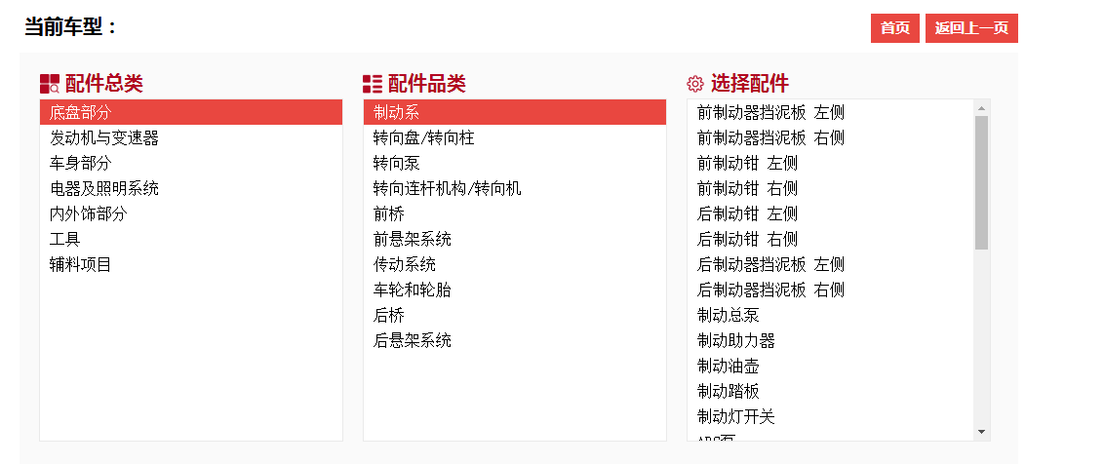
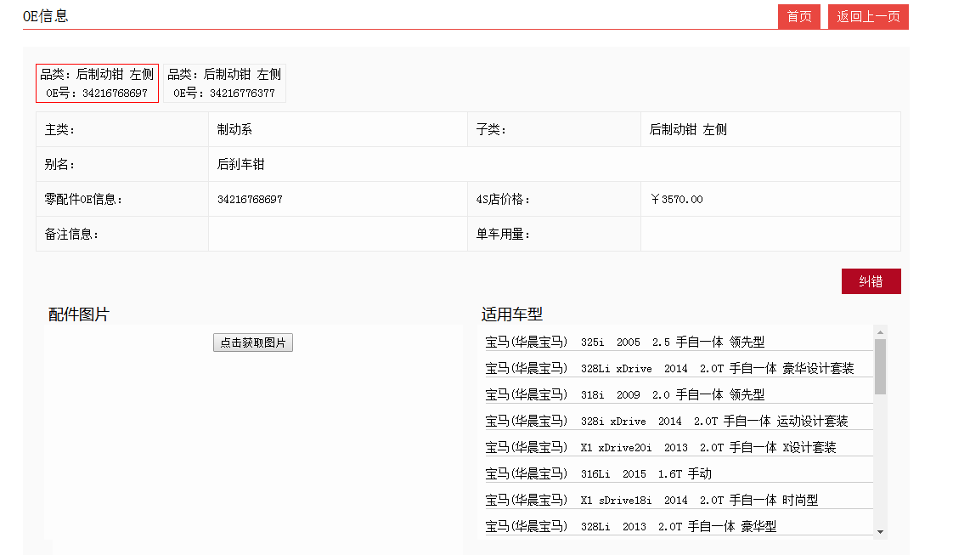
品鉴网址www.51macc.com
全车件查询
• 点击“全车件”查询
• 左侧配件总类（主组）， 右侧为相应主组的子组
分类
• 点击所需查询全车件可看到相 关信息
• 所查询零部件OE号码以及4S 店价格、适用车型信息
先行业之思 后市场之道 Considerable Thought, Aftermarket Knowhow.

Slide 17
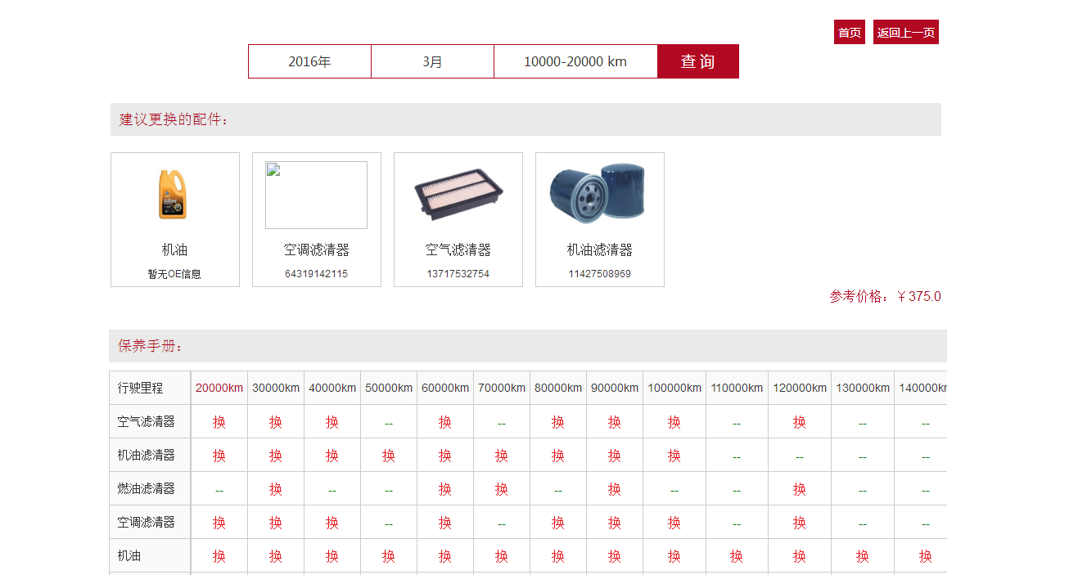
品鉴网址www.51macc.com
保养周期查询
• 选择“上路年月”和“行驶 里程”，查询推荐更换的零 部件
• 根据行驶里程的不同会显示 不同的推荐更换零部件，及 价格
先行业之思 后市场之道 Considerable Thought, Aftermarket Knowhow.

Slide 18
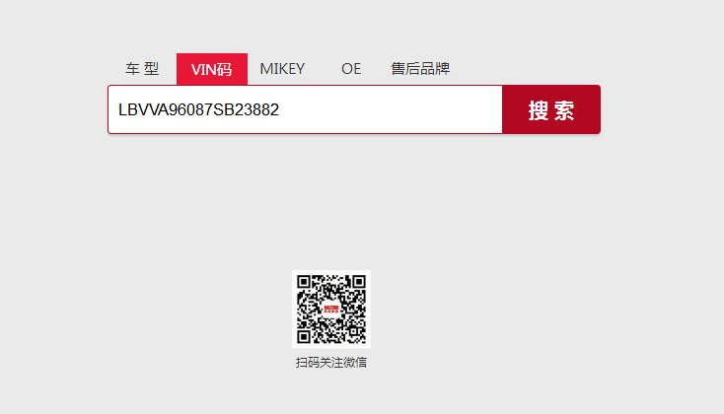
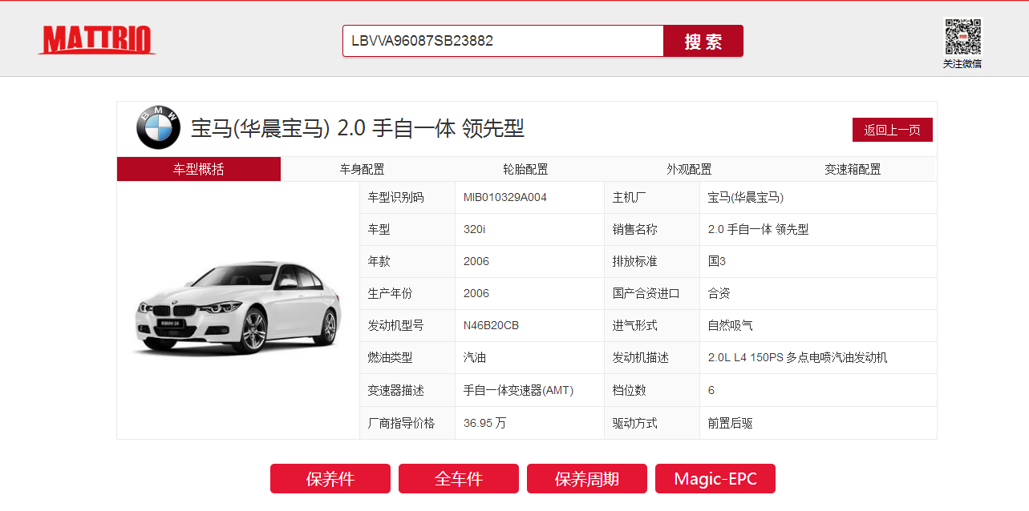
品鉴网址www.51macc.com
2.2 VIN车型定型
• 输入需要查询的车架号
• 可查询此VIN具体解析详情，以及 查询“保养件”“全车件”“保 养周期”、“Magic-EPC”等信息
先行业之思 后市场之道 Considerable Thought, Aftermarket Knowhow.

Slide 19
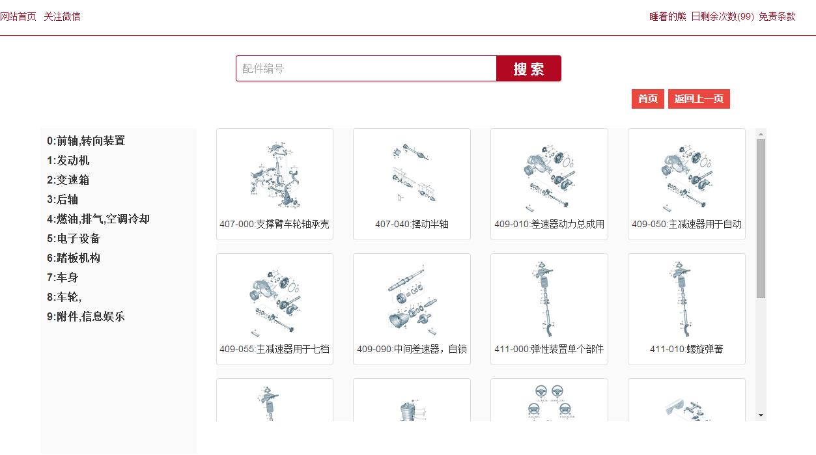
品鉴网址www.51macc.com
重磅消息：
MACC 2.0 系统
Magic-EPC精准查询功能
先行业之思 后市场之道 Considerable Thought, Aftermarket Knowhow.

Slide 20
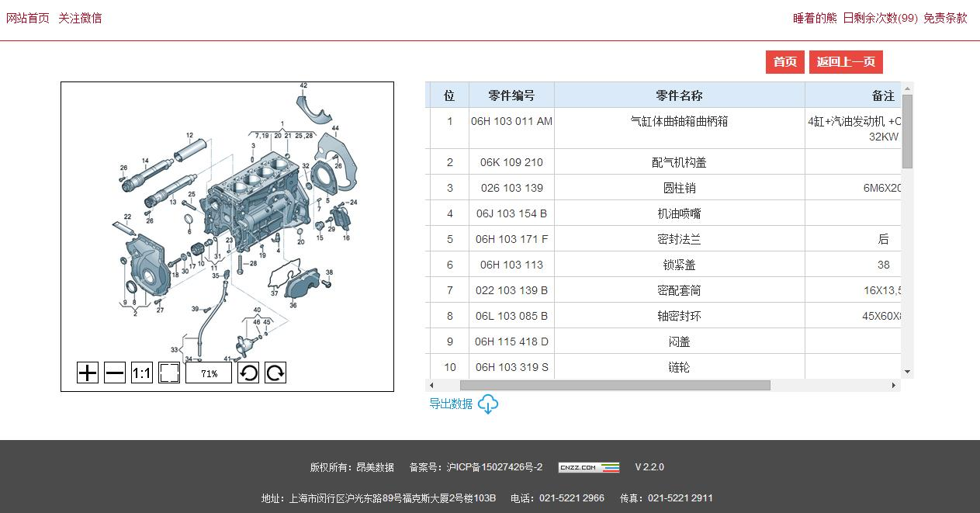
品鉴网址www.51macc.com
所查询零部件及OE号码可批量倒出（Excel文件）
先行业之思 后市场之道 Considerable Thought, Aftermarket Knowhow.

Slide 21
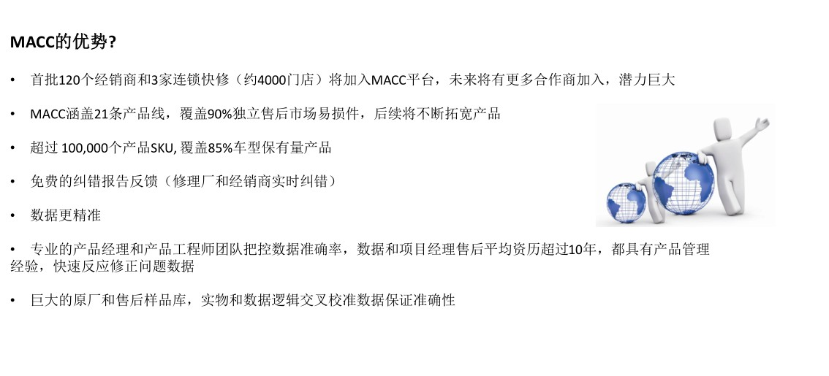
品鉴网址
www.51macc.com
先行业之思 后市场之道 Considerable Thought, Aftermarket Knowhow.

Slide 22





品鉴网址
www.51macc.com
我们的愿景：
旨在为工厂，维修业，保险，资本投资等提供数 据支持及系统的建模与布局规划，提供数据参考及合理化建 议。助力汽车后市场，打破信息壁垒，加快数据流通，共建 透明化市场。
昂美数据MACC 查询系统
更多惊喜，期待您的开启
先行业之思 后市场之道 Considerable Thought, Aftermarket Knowhow.

Slide 23


感谢聆听
2017年9月21日
声明：本文数据由昂美汽车技术（上海）有限公司提供，仅代表本司观点

